Slide 1
Wstęp do Informatyki - Wykład 2
Reprezentacja informacji

Slide 2
Liczby ujemne binarnie
Aby dać możliwość zapisu liczb dodatnich i ujemnych binarnie, należy umówić się, że pierwsza cyfra binarna będzie odpowiadała znakowi.
(0 1011)₂=(11)₁₀
(1 1011)₂=(-11)₁₀

Slide 3
Reprezentacja liczb rzeczywistych
Liczby rzeczywiste mogą być zapisywane za pomocą kodu binarnego stałopozycyjnego:
(1100,11)₂=1*2³+1*2²+0*2¹+0*2⁰+1*2⁻¹+1*2⁻²=12,75

Slide 4
Reprezentacja liczb rzeczywistych
W komputerach stosuje się zapis zmiennopozycyjny
W jego skład wchodzą:
s - znak (0 - liczba nieujemna, 1 - liczba ujemna)
m - mantysa
c - cecha
Wartość liczby zapisanej w ten sposób wynosi:
(-1)^{s} (m)₂ 2^{c}

Slide 5
Reprezentacja liczb rzeczywistych
Uwaga! Mantysa jest znormalizowana, tj. przyjmuje wartość z przedziału [1,2)
Ponieważ każda liczba w tym przedziale jest postaci 1,xxxxx, pomija się jedynkę na początku. W efekcie, wartość mantysy 101 odpowiada liczbie (1,101)₂=(1,625)₁₀
Uwaga druga! Pierwszy znak cechy jest bitem znaku. Cechy mogą być ujemne.

Slide 6
Reprezentacja liczb rzeczywistych
Przykład: obliczmy wartość dziesiętną liczby x zadanej wartościami:
znak=0, mantysa=1011, cecha=11
x = (-1)⁰ * (1,1011)₂ * (2⁻¹)₁₀ =(1,6875*0.5)₁₀=(0,84375)₁₀

Slide 7
Reprezentacja liczb rzeczywistych
Przykład: zapiszmy liczbę (3,125)₁₀ w postaci binarnej w zapisie zmiennoprzecinkowym
Krok 1: przeliczmy liczbę na system binarny w zapisie stałopozycyjnym
(3,125)₁₀ = (11,001)₂
Krok 2: zauważmy, że można ten zapis zinterpretować jako s=0, m=11,001, c=0. Wystarczy zatem znormalizować mantysę:
(11,001)₂ = 1,1001 * 2¹
Co daje: s=0 m=1001 c=01

Slide 8
Reprezentacja liczb
Zwróćmy uwagę, że na ustalonej liczbie cyfr można przechować skończoną ilość liczb (zarówno stałopozycyjnych, jak i zmiennopozycyjnych)
Zastanówmy się, jaką największą liczbę można przechować na 11 cyfrach binarnych w zapisie stałopozycyjnym oraz zmiennopozycyjnym.
W przypadku liczb zmiennopozycyjnych, więcej cyfr daje nam większą dokładność.

Slide 9
Reprezentacja tekstu
Najprostszy sposób kodowania tekstu: każdej literze przypiszmy liczbę.
Standardowa realizacja - kod ASCII (http://www.asciitable.com/)

Slide 10
Reprezentacja tekstu
Co ze znakami narodowymi? - strony kodowe.
Polskie znaki są kodowane przy użyciu: latin2 (ISO-8859-2) lub Win 1250 (CP1250)
Obecnie powszechnie stosuje się kod Unicode i jego realizacje UTF-8 oraz UTF-16.

Slide 11
Modele barw
W grafice komputerowej szczególnie ważna jest możliwość zapisania koloru przy użyciu liczb.
W tym celu stosuje się modele kolorów, np.:
RGB
CMYK

Slide 12

Modele barw - RGB
Kolory mieszają się zgodnie z addytywną zasadą mieszania barw.

Slide 13
Modele barw - RGB
Trzy współrzędne: R (red), G (green), B (blue) oznaczają procentowy udział poszczególnych barw podstawowych w kolorze, który zapisujemy.
Stosujemy system szesnastkowy, gdzie 0 odpowiada brakowi udziału barwy podstawowej w zapisywanym kolorze, a 255 (FF) oznacza pełny udział danej barwy w kolorze.

Slide 14

Modele barw - CMYK
Kolory mieszają się zgodnie z subtraktywną zasadą mieszania barw.

Slide 15

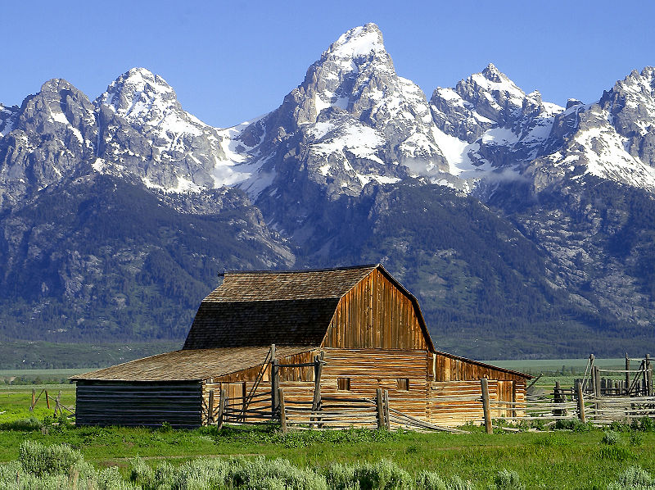
Modele barw - CMYK

Slide 16
Dźwięk
Fala akustyczna – to rozchodzące się w ośrodku zaburzenie gęstości (i ciśnienia) w postaci fali podłużnej, któremu towarzyszą drgania cząsteczek ośrodka.
Dźwięk – wrażenie słuchowe, powodowane przez niektóre fale akustyczne.
Wyróżniamy 4 cechy dźwięku:
Wysokość
Głośność
Czas trwania
Barwa

Slide 17
Dźwięk
Wysokość dźwięku to częstotliwość fali akustycznej.
Ciała drgające wykonują więcej lub mniej drgań na sekundę, zależnie od rodzaju materiału i od wymiarów fizycznych.
Częstotliwość dźwięku podajemy w hercach (Hz = 1/s)
Skala częstotliwości podstawowych jest wykładnicza.

Slide 18
Dźwięk
Zakres słyszalności dla człowieka wynosi 16 Hz – 20 000 Hz (=20 kHz)
U psa zakres ten wynosi 15 Hz – 30 000 Hz
Dźwięki niższe – infradźwięki
Dźwięki wyższe – ultradźwięki
Dźwięki > 10 GHz – hiperdźwięki (obserwowane jedynie przy zjawisku akustooptycznym)

Slide 19
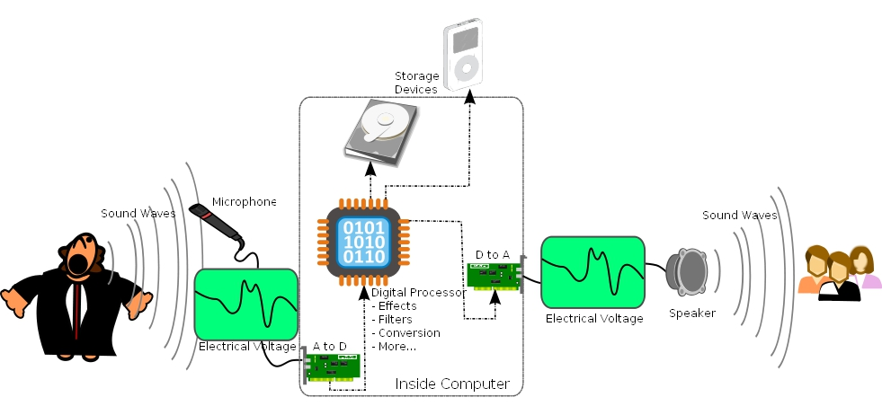
Konwersja dźwięku

Slide 20
Próbkowanie
Podczas konwersji fali akustycznej na postać cyfrową wykonywana jest operacja próbkowania.
Próbkowanie (dyskretyzacja, kwantowanie w czasie) - proces tworzenia sygnału dyskretnego, reprezentującego sygnał ciągły za pomocą ciągu wartości nazywanych próbkami.
Próbki są pobierane w równych odstępach czasu.

Slide 21
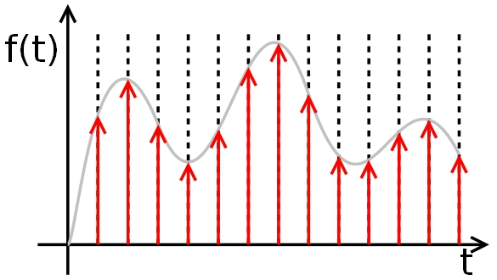
Próbkowanie

Slide 22
Próbkowanie
Okres próbkowania T_{s} – czas pomiędzy pobraniem kolejnych próbek
Częstotliwość próbkowania (ang. Sampling rate) – odwrotność czasu próbkowania.
Jak dobrać częstotliwość próbkowania?
Twierdzenie Kotielnikowa-Shannona (o próbkowaniu):
Jeśli sygnał ciągły nie posiada składowych widma o częstotliwości równej i większej niż B, to może on zostać wiernie odtworzony z ciągu jego próbek tworzących sygnał dyskretny, o ile próbki te zostały pobrane w odstępach czasowych nie większych niż 1/(2B).

Slide 23
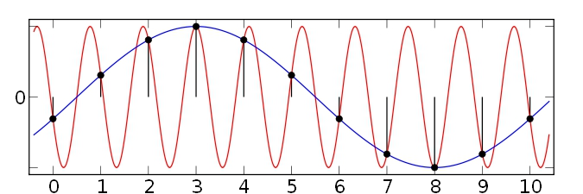
Próbkowanie - aliasing

Slide 24
Próbkowanie
W typowych zastosowaniach przyjmuje się częstotliwość próbkowania 44100 kHz.

Slide 25
Filmy
Filmy zapisane cyfrowo są opisywane szeregiem parametrów
Parametry te opisują cechy filmu (nie jego zawartość)
Każdy z parametrów musiał zostać ustandaryzowany

Slide 26
FPS
Skrót od Frames Per Second (klatek na sekundę)
Określa liczbę nieruchomych klatek wyświetlanych w czasie jednej sekundy filmu
Wartość wahała się od 6-8 dla pierwszych kamer do 120 dla nowoczesnych, profesjonalnych urządzeń.

Slide 27
Przeplot/skanowanie progresywne
Obraz filmowy może korzystać z tzw. przeplotu (interlacing) lub obsługiwać skanowanie progresywne (progressive scan)
Przeplot został wynaleziony m.in. w celu zniwelowania efektu migotania obrazu telewizyjnego
Polega na częstszym wyświetlaniu obrazu pociętego w linie, zamiast rzadszym wyświetlaniu całego obrazu (skanowanie progresywne)
Przeplot był standardowym sposobem nadawania sygnału telewizyjnego (PAL, SECAM, NTSC)

Slide 28
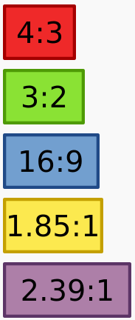
Format obrazu

Slide 29
Rozdzielczość ekranu
Rozdzielczość ekranu to liczba oddzielnych pikseli w każdym wymiarze, które mogą być wyświetlone
Im większa rozdzielczość, tym większa jakość
Standardy telewizyjne zawierają informację o rozdzielczości

Slide 30
Rozdzielczość ekranu - standardy telewizyjne
Standard-definition television (SDTV):
480i (z przeplotem; standard NTSC używa 486i)
576i (PAL, 720 × 576 z przeplotem 2 razy 288 linii)
Enhanced-definition television (EDTV):
480p (720 × 480 skanowanie progresywne)
576p (720 × 576 skanowanie progresywne)
High-definition television (HDTV):
720p (1280 × 720 skanowanie progresywne)
1080i (1920 × 1080 z przeplotem 2 razy 540 linii)
1080p (1920 × 1080 skanowanie progresywne)

Slide 31
Dziękuję za uwagę!

